Slide 1
Bez V im Skiverband schwarzwald
Vorbereitung 2017-2018

Slide 3
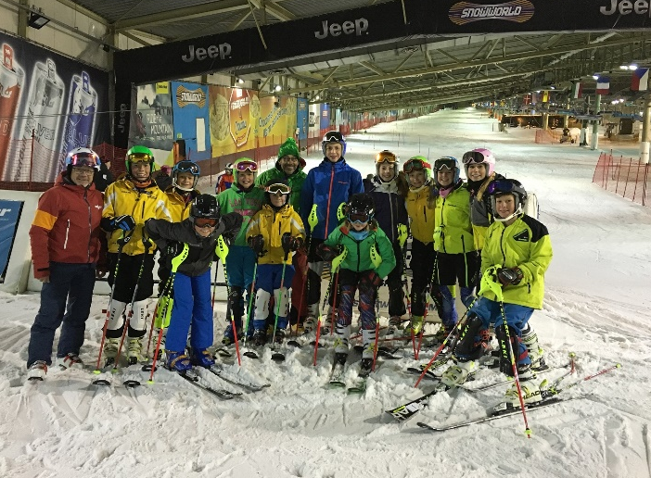
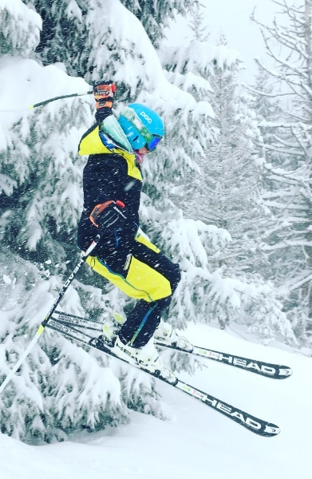

Slide 4
Besprechungspunkte
Kader (nach Altersstufen)
Erwartungen
An Kids
An Eltern
Unser Trainingsangebot
Aufwand
Finanziell
Zeitlich
Termine
Sommer / Herbst
Wintertraining
Kommunikation
Zukunft – Region / Bezirk
LG II – Landgraaf Juli 2017

Slide 5
Kids Total
Neu | 5
SBW | 1
V | 27
III | 1
IV | 1
VII | 1
Gast | 8
Rooki | 2
 | 46
 | Gesamt | Bez. Regio | Rookie/SBW
U12 | 11 | 9
U14 | 12 | 7 | 2
U16 | 14 | 10 | 1
Jgd. | 9 | 9
 | 46 | 35 | 3
Bez./Regio Kader – abzgl. Gäste / SBW / Rookie
Ca. 35 / 38 Kids

Slide 6
Kader U12
Name | Vorname | Jhg. | Verein
Büssing | Nele | 2006 | SZ Müllheim
Herrmannn | Romi | 2006 | SC Todtnau
Mangler | Finja | 2006 | SC Todtnauberg
Wiesler | Moritz | 2006 | SC Münstertal
Walz | Arie | 2007 | SC Münstertal
Justus | Seger | 2007 | SZ Präg
Riesterer | Ole | 2007 | SC Münstertal | x
Schilling | Maja | 2006 | SC Rötteln | x
Behringer | Tim | 2007 | SC Wieden | x
Mecklenburg | Jannes | 2006 | SC Münstertal | x
9 Kids
5 Mädchen
4 Jungens

Slide 7
Kader U14
Name | Vorname | Jhg. | Verein | Rookie
Bolle | Patrick | 2005 | SC Rötteln | x
Franz | Ramon | 2004 | SC Münstertal
HERRMANN | Lina | 2005 | SC Todtnau
HOLZ | Robin | 2005 | SZ Müllheim
Hummel | Sophie | 2005 | SC Muggenbrunn
Knöll | Mika | 2005 | SC Rötteln | x
Mecklenburg | Noah | 2004 | SC Münstertal
Ruh | Valentin | 2004 | SC Münstertal
STAHL | Sophia | 2005 | SC Wieden
Thoma | Leon | 2004 | SC Todtnau
9 Kids
3 Mädchen
6 Jungens
Wobei 2 evtl. Rookies sind

Slide 8
Kader U16
Name | Vorname | Jhg. | Verein
Horning | Lavinia | 2002 | SC Muggenbrunn
Höflinger | Hanna | 2002 | SZ Müllheim
Hummel | Moritz | 2003 | SC Muggenbrunn
Isele | Thomas | 2003 | SC Muggenbrunn
Möllinger | Dennis | 2003 | SC Münstertal
Schwietale | Ann-Katrin | 2003 | SC Fahrnau
Seger | Anna | 2003 | SZ Präg
Seifritz | Luisa | 2002 | SC Furtwangen
Wiesler | Ronja | 2003 | SC Münstertal | x
Möllers | Moritz | 2002 | SZ Bernau
Ludwig | Mirko | 2003 | Ski Team Freiburg
11 Kids
6 Mädchen
5 Jungens
1 SBW

Slide 9
Kader Jugend
Name | Vorname | Jhg. | Verein
Franz | Janina | 2001 | SC Münstertal
Froese | Lisa | 2001 | SC Zell
Horning | Chiara | 2000 | SC Muggenbrunn
Hummel | Luca | 2001 | SC Muggenbrunn
Korn | Mali | 2001 | SC Münstertal
Möllinger | Vanessa | 2001 | SC Münstertal
Waibel | Moritz | 2001 | SZ Müllheim
Walz | Bela | 2001 | SC Münstertal
Wiesler | Lilly | 2001 | SC Münstertal
9 Kids
6 Mädchen
3 Jungens

Slide 10
Gäste
Name | Vorname | Jhg.
Laule | Leon | 2002
Laule | Samuel
Laule | Linus
Mauz | Chalotte | 2002
Söllner | Silas | 2004
Kimpel | Pauline | 2004
Baum | Jakob | 2003
Scherer | Leo | 2005
Gäste sind Kids die NICHT im Kader (keine Kadergebühr bezahlen) sind, dafür aber pro Lehrgang / Trainingstag zusätzliche Gebühren zahlen.
Diese Kids sehen alle Termine im Kadermanger und können sich dort auch eintragen.

Slide 11
Erwartungen - Kids
Trainingsbereitschaft
Teilnahme an Lehrgängen
Teilnahme an Rennen/Regional/überregional
selbständige Vorbereitung (in Vereinen) – Konditionstraining/Fitness
Disziplin (Unterstützen der Trainer)
Einhalten der Vorgaben
Integration in Gemeinschaft
Rückmeldung wer bereit ist das auf sich zu nehmen (Athletenerklärung)

Slide 12
Athletenerklärung / Zustimmung zu Kaderteilnahme fehlt
 | Bolle | Patrick | 2005
 | Büssing | Nele | 2006
 | Franz | Janina | 2001
 | Franz | Ramon | 2004
 | Froese | Lisa | 2001
 | Herrmannn | Lina | 2005
 | Herrmannn | Romi | 2006
 | Holz | Robin | 2005
 | Höflinger | Hanna | 2002
 | Hummel | Luca | 2001
 | Hummel | Moritz | 2003
 | Hummel | Sophie | 2005
 | Knöll | Mika | 2005
 | Korn | Mali | 2001
 | Mangler | Finja | 2006
 | Möllinger | Vanessa | 2001
 | Möllinger | Dennis | 2003
 | Ruh | Valentin | 2004
 | Stahl | Sophia | 2005
 | Thoma | Leon | 2004
 | Walz | Bela | 2001
 | Wiesler | Lilly | 2001
 | Wiesler | Ronja | 2003
 | Möllers | Moritz | 2002
 | Walz | Arie | 2007
 | Riesterer | Ole | 2007

Slide 13
Erwartungen - Eltern
Unterstützen
Der Kids (Transport zum Training…)
Mithilfe beim Training (Aufbau / Abbau / Rutschen…)
Wenn nötig bei Rennen helfen

Slide 14
Arbeitsteilung/ Zusammenarbeit
Eltern & Kinder
Sportwart
Terminplan Winter
Assistent (en)
Kontakt für Ausrichter Rennen
Trainer
U12
Trainingsplanung
Trainer
Trainingsplanung
Sportwartesitzung mit Vereinen
Mannschaftsaufstellung
Mannschaftsaufstellung
Meldungen SVS Rennen
Meldungen U12 Rennen/ Kids Cross Serie
Wettkampfleiter Bezirksrennen
Teilnahme SVS- Besprechungen
Organisation & Auswertung Bezirks-Cup
Elternabend
Training
Rennbetreuung
Rennbetreuung
Koordination Trainer
Koordination Trainer
Meldevorschlag
Meldevorschlag
Wettkampfleiter Bezirksrennen
Teilnahme SVS- Besprechungen
Einladungen Training
Lehrgangsplanung
Koordination Busse für Lehrgänge
Training
Eltern & Kinder
Eltern & Kinder
Eltern & Kinder

Slide 15
Unser Trainingsangebot
Erarbeiten der Grundlagen für den Skirennlauf - ABER das ist noch kein Leistungssport - Der Spass am Skisport steht im Vordergrund!
Qualifiziertes Training
Altersstufengerecht
Rennlauf
Technik
Regelmäßiges Skitraining
In Vorbereitung
Im Winter
Rennbetreuung
Vorbereitung der Jugendläufer auf Skilehrerausbildung
Trainerteam
Georg Höflinger, Ralf Seifritz, Gerhard Wiesler, Stefan Thoma, Dieter Horning-Wiesler

Slide 16
Aufwand - Finanziell
Kadergebühr 150 €
bis Juni 2017auf Konto Förderkreis Ski alpin im SVS e.V. nur Titel !! "Spende" IBAN: DE78680528630018241117 bei der Spk Schönau-Todtnau
Eventuell wird es nötig sein für das regelmäßige Wintertraining eine Trainingsgebühr (2-3 € pro Kind & Training) zu erheben.
Trainingskosten/Lehrgänge werden auf das jeweilige Training komplett umgelegt
Sponsoren (für den Trainingsbetrieb) sind immer Willkommen!
Kosten pro Trainingstag (Gletscher, Skihalle) ca. 100 - 110 €
Ausrüstung
geeignete Kleidung
Protektoren (Schienbein, Rücken, ….)
Bis U12 sollten mind. 1 SL / 1 RS Ski verfügbar sein danach je Disziplin 1 Renn- / 1 Trainingsski

Slide 17
Aufwand - Zeitlich
Teilnahme an Lehrgängen (Sommer/Herbst)
Teilnahme an Training im Winter
Selbständige Konditionstraining zur körperlichen Fitness (evtl. über Vereine)
Es werden ca. 3 -4 Schultage in der Vorbereitung für Trainingstage geplant (Schreiben für Schule ist bereits verteilt) – wird auch im Kadermanager zum Download bereit stehen.

Slide 18
Trainingsplanung Ski
Zur Umsetzung ist die Zustimmung der Eltern nötig!
Wir müssen Strecken und Unterkünfte reservieren.
Skitraining - Vorbereitung
Monat | Termin | Train. Tage | Ort
Mai | 1.5.2017 | 1 | Skitest / Kaunertal
Mai | 25.-28.5.17 | 4 | Gletscher
Juli | 27.-30.7.17 13.07.-16.7.17 | 3 | Skihalle
Aug.
Sept. | 8.-10.9.17 | 3 | Skihalle
Okt. | 30.9.-3.10.17 12.10.-15.10.17 | 3 | Skihalle
Nov. | Herbstferien | 5 | Gletscher / Hintertux
Nov. | 23.11.-26.11.17 | 3 | Gletscher/Stubai
 |  | 22 | Tage geplant

Slide 19
Anzahl Trainingstage?
Der DSV gibt für die Schüler (U12 – U16) erheblich mehr Schneetage vor. Falls von den Eltern mehr Trainingstage gewünscht sind, so müssten wir das besprechen, was möglich ist..
Wir hatten im letzten Winter ca. 35 Schneetage plus die Tage in der Vorbereitung.
Hier die Vorgaben für Schneetage vom DSV:
U8 40-50 Tage Dez. - April
U12 75-90 Tage Okt.-April
U14 95-110 Tage 3 Monate Pause
U16 115-130 Tage 2 Monate Pause
Ob und wie wir mehr Tage durchführen könnten müsste bei Interesse besprochen werden.
Abhängig ist dies von den finanziellen Mittel bzw. von den Trainern und auch den Kids & Eltern.

Slide 20
Trainingsplanung Winter
Regelmässig
Bez. Training
Zusammen mit Vereinen
Feiertage / Ferien
Flutlicht Mi. & Donnerstag
Wenn möglich (Trainer und Hang) zusätzlich Nachmittagtraining
SC Muggenbrunn
SC Todtnau
SZ Müllheim
….
Weihnachten
Fasnacht
Rennfreie Wochenende

Slide 21
Rennbetreuung
Bez. Rennen
U12 - Rennserie
U16/U14 überregionale Rennen (Scott, SVS-M., BaWü, Leki)
Skiliga – Jugendrennen / Deutschlandpokal
Trainer vom Bez. zum Kurssetzen
Betreuung durch einen Trainer
In 17/18 G. Wiesler
Vorbereitung (Einfahren) Startbetreuung und Besichtigung durch Betreuer aus dem Bezirk
TEAM Bezirk V
oder RegioTeamWest
muss noch definiert werden
NEU für 2017/18

Slide 22
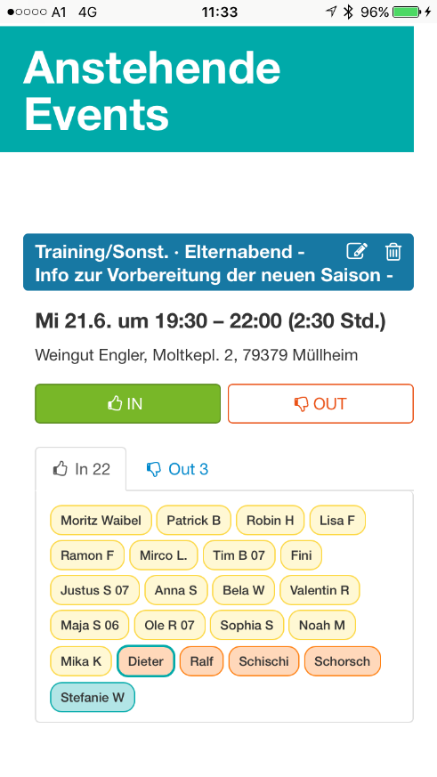
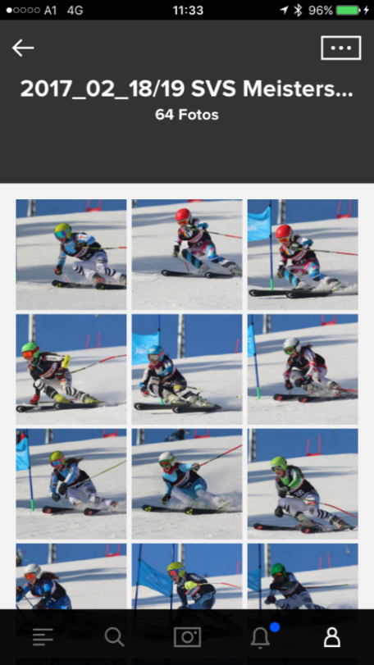
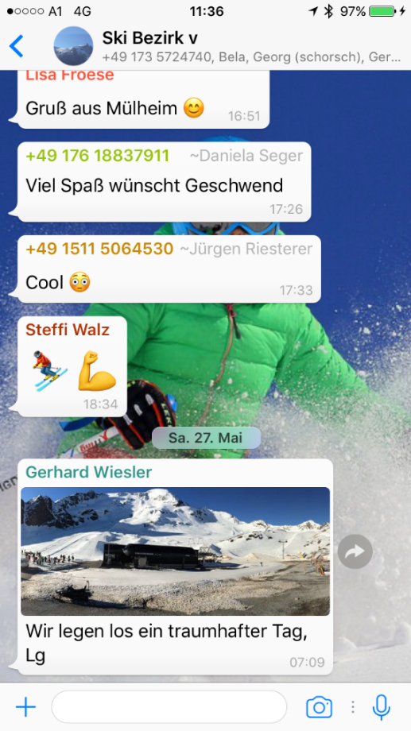
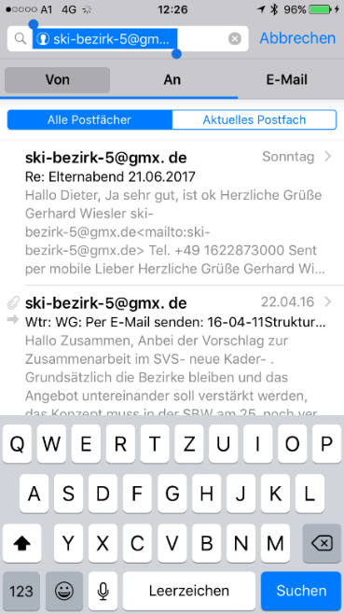
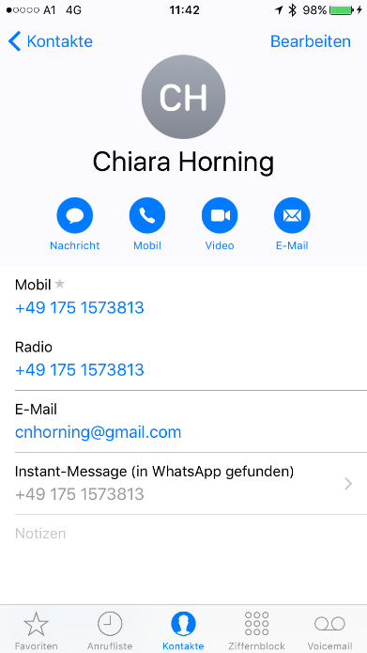
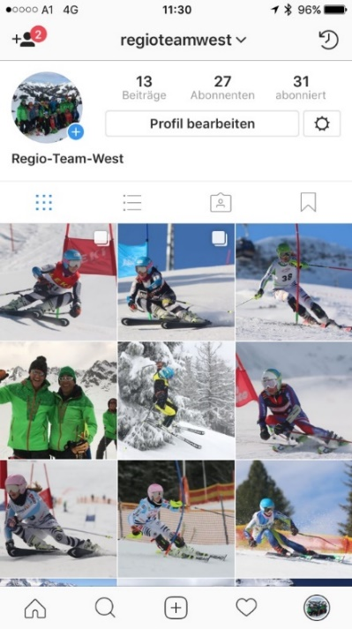
Kommunikation – Apps(Handy)

Slide 23
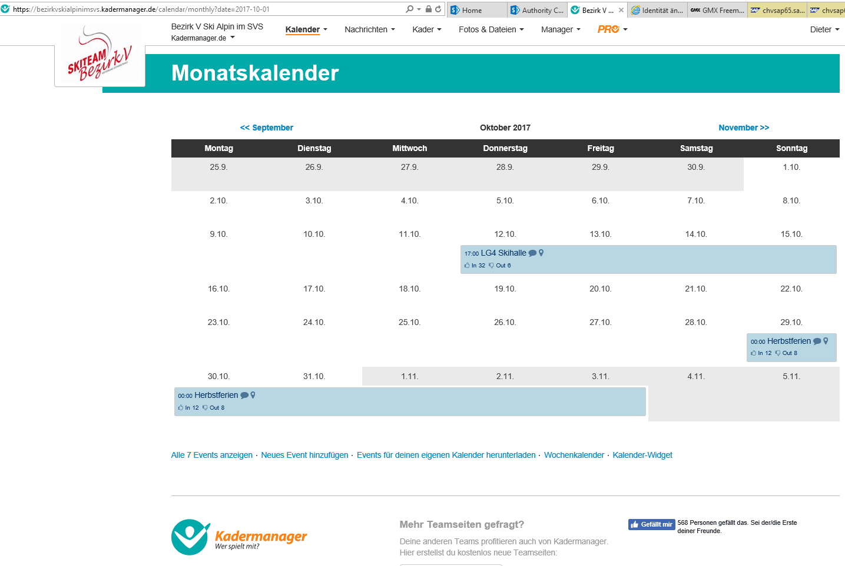
Kommunikation - Termine
http://bezirkvskialpinimsvs.kadermanager.de/calendar/monthly
Zur Planung unserer Trainings / Lehrgänge werden wir alle Termine im Kadermanager erfassen!
Bitte alle Termine entsprechend eintragen.

Slide 24
Kommunikation - Übersicht
 | ski-bezirk-5@gmx.de | Einladungen, Informationen, Rückfragen
 | https://bezirkvskialpinimsvs.kadermanager.de | Termine, Teilnahmebetätigung, Trainingszeiten, Dokumente
 | Regioteamwest | Fotos, Infos
 |  | Fotos
 | +49 7631 – 175841 +41 79 292 0714 | Telefon – Gespräch…
 | WhatsApp Bezirk | Schnelle Info, z.B. bei Rückreise Ankunftszeit..

Slide 25
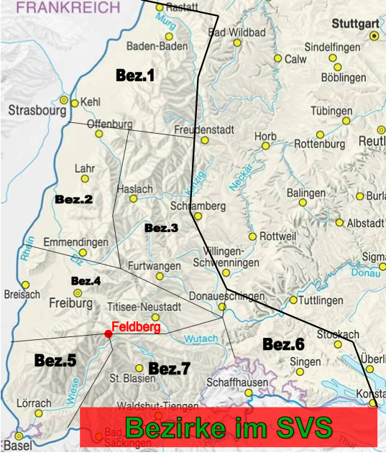
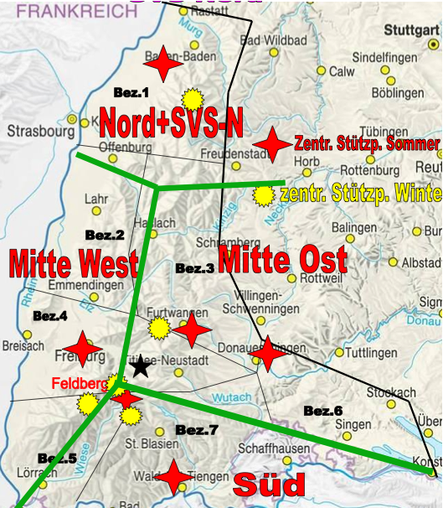
„Von den (7) Bezirken zu (4) Regionen“

Slide 26
Zukunft – Regionalkader RegioTeamWest (Bez. V & II)
Für diese Saisonvorbereitung kaum Änderungen
Ab kommendem Winter Zusammenarbeit mit Bez. II (Wolfgang Burger)
Aus den Bez. Rennen sollen Regio-Rennen werden
Im kommenden Winter wird bereits versucht die Trainingsangebote abzustimmen
Für die darauffolgende Saison ist ein gemeinsames Training (Vorbereitung geplant)
1. Abstimmmeeting mit Wolfgang findet am 12. Juli statt

Slide 27
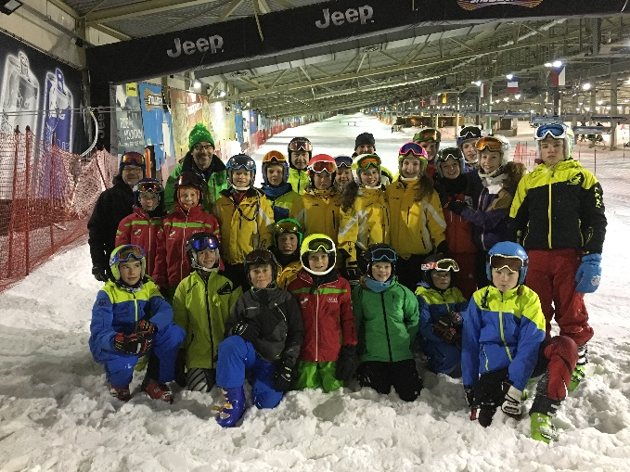
Landgraaf LG2 – Juli 2017
Anreise Donnerstag 13. Juli 2017 (ca. 15:00) – Info kommt noch
Tag einfahren 07:30 – 8:30
Tag Technik 07:00 – 8:30
9:00 – 11:00 & 13:00 – 15:00 SL Training
(Bürsten, Kurzkipper, SL Stangen,
am Samstag auch auf Zeit)
Technik 17:00 – 19:00
Jugendliche vorbereiten: Pflug, Pflugdrehen, Bergstemme, Aufkanten
Starttraining (mit Zeitmessung)
Sonntag 07:00-09:00 & 11:00 -13:00 SL
Techniktraining jeweils mit RS - Ski
Abreise Sonntag ca. 14:00

Slide 28
Landgraaf LG2 – Juli 2017
Name |  | Bezahlt
Maja Schilling 06 | m | 350.00 €
Patrick Bolle | b | 330.00 €
Nele Büssing | m | 330.00 €
Lisa Froese | m
Robin Holz | b | 330.00 €
Lavinia Horning | m | 330.00 €
Chiara Horning | m | 330.00 €
Dieter Horning | t
Hanna Höflinger | m | 330.00 €
Georg Höflinger | t
Mika Knöll | b
Leon Laule | b | 390.00 €
Linus Laule | b | 390.00 €
Samuel Laule | b | 390.00 €
Peter Laule | t
Finja Mangler | m | 330.00 €
Moritz Möllers | b
Anna Seger | m | 330.00 €
Moritz Waibel | b | 330.00 €
 |  | 4'490.00 €
Mädchen 8
Buben 8
Trainer 3

Slide 30
Backup

Slide 31
Kontaktadressen Bezirk V
Arnd Schwietale, ski-bezirk-5@gmx.de
Dieter Wiesler – Horning
Georg Höflinger
Ralf Seifritz
Stefan Thoma
Uwe Franz
Gerhard Wiesler, ski-bezirk-5@gmx.de oder Privat gerhard.wiesler@online.de
Tel. 01622873000

Slide 32
Trainingsplanung / Trainer
Zusammenarbeit mit den Vereinstrainern
Sommer
Kondi Training
Unter anderem mit:
SV Schauinsland
SC Münstertal
SC Muggenbrunn
SZ Müllheim
SZ Präg
SC Todnau
SC Fahrnau
SC Zell
SC Rötteln
SC Todnauberg
SC Neuenweg
Sommer / Herbst Schneetraining
Winter
Schneetraining
Rennbetreuung

